Slide 1
党的光辉的历程
精美实用 完整的年终总结、工作汇报PPT

Slide 2
九十六年的奋斗历程
一
目 录
九十六年的历史启示
二
中国特色社会主义的道路、理论与制度
三

Slide 3
第一章
九十六年的奋斗历程

Slide 4
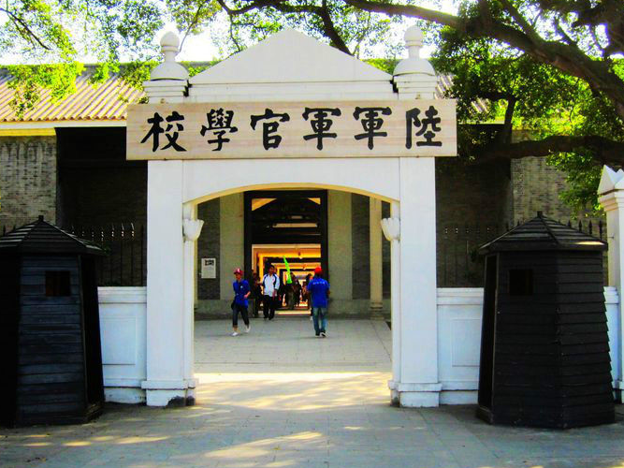
奋斗历程
第一次国共合作
1924年-1927年间，国共合作加速了中国革命进程。取得了一定的成果。
创办了黄埔军校，为过国共两党培养了大批军事人才，如陈赓，胡忠南等
合作
成果
领导国民革命进行北伐，基本上推翻了北洋军阀的反动统治。

Slide 5
1
浴血奋战，实现民族独立和人民解放
2
艰难探索，社会主义建设在曲折中前进
3
改革开放，走上中国特色社会主义新道路
4
两学一做，为全面建成小康社会而奋斗

Slide 6
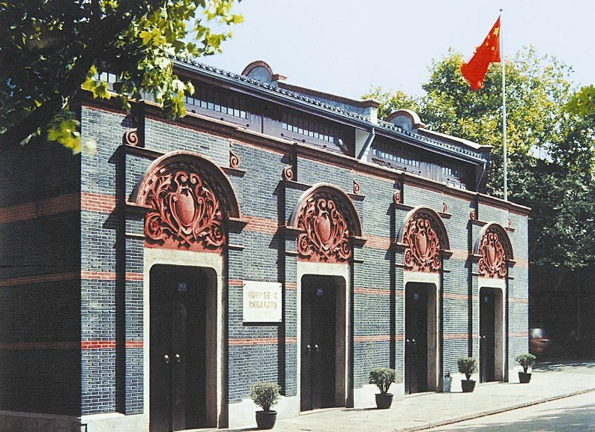
奋斗历程
浴血奋战，实现民族独立和人民解放
五四运动后，马列主义与中国工人运动相结合1921年7月1日中国共产党诞生。
1921年中共一大会址

Slide 7
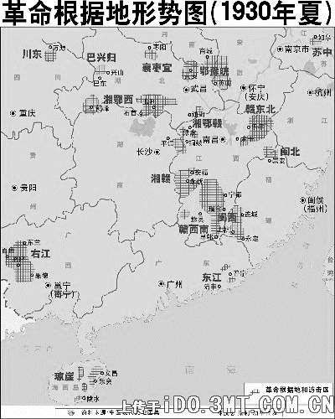
革命形势
秋收起义、广州起义等
秋收起义
八一南昌起义后，共产党人相继发动了秋收起义、广州起义等，并建立了湘赣边，湘鄂西，闽北、右江等革命根据地，革命形势入星星之火燎原与神州大地
1930年夏革命根据地形势图

Slide 8
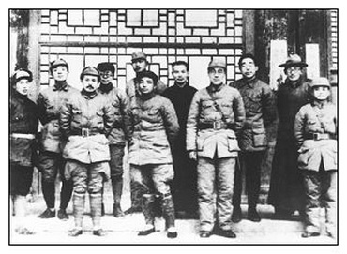
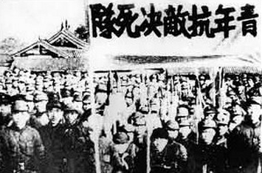
全面抗战
争取民族独立
1945年进入反攻阶段，8月15日日本无条件投降
形成广阔的敌后战场
以国共合作为基础的全民族抗日统一战线
日本帝国主义侵占东北，华北后，1937年7月7日，悍然发动全面侵华战争

Slide 9
一五计划
社会主义建设时期
全国工业总产值达到783.9亿元，比1952年增加128.3%
一五计划
取得的成绩
钢产量达到535万吨，为建国前最高年产量的5.8倍
1952-1957
农业总产值达604亿元，完成了原定计划的101%，比1952年增长25%
社会主义改造基本完成，社会主义制度基本确立后，未来中国建设社会主义的道路应怎样走？
？

Slide 10
建设时期
1957-1976发展成就
政治
成功召开中国人民政治协商会议,
1954年颁布了第一部宪法
经济
打下了中国的工业基础，构成了工业体系
外交
中国成功进入联合国
中美建交，中日邦交正常化
交通
武汉长江大桥，
南京长江大桥
科技
教育
普及九年义务教育
两弹一星成功研制
成功研制人工胰岛素

Slide 11
改革开放
三步走战略
1、国内生产总值人均翻两番
6、文化建设
2、进入创新型国家行列
7、人人享有基本生活保障
3、居民消费率稳步提高
8、绝对贫困现象基本消除
4、新农村建设
9、人人病有所医
5、社会公平正义
10、生态文明建设
全面建设小康社会十大目标

Slide 12
第二章
九十六年的历史启示

Slide 13
历史启示
党完成的三件大事
推翻了三座大山，建立了人民当家作主的新中国
建立了独立的比较完整的工业体系和国民经济体系
开创了中国特色社会主义道路

Slide 14
坚持和发展马列主义、毛泽东思想、三个代表、科学发展观、两学一做
把最广大人民的根本利益作为党全部工作的出发点和落脚点
制定科学的理论和路线方针政策，使党的全部工作与中国实际和社会发展规律相符合
团结一切可以团结的力量,增强中华民族的凝聚力和向心力
办好中国的事情，关键在中国共产党，重视加强党的建设

Slide 15
历史启示
党的理论、路线、方针和政策关乎着党的生命
1921-1949
不同历史时期的实践证明党的理论、路线、方针和政策关乎着党的生命
1992-2000
农村包围城市、武装夺取政权
建立社会主义市场经济体制
1949-1979
2000-2012
过渡时期总路线
科学发展观
社会主义和谐社会
1979-1992
2016
“一个中心、两个基本点”
两学一做，从严治党

Slide 16
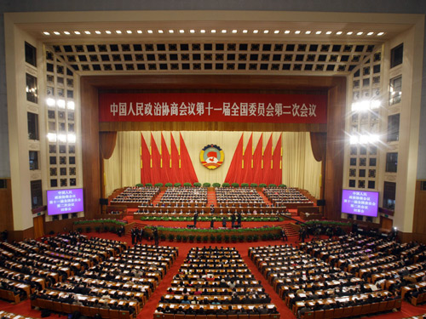
历史启示
团结一切可以团结的力量
大革命时期:
国共第一次合作
改革开放：
巩固和发展最广泛的爱国统一战线，坚持“一国两制”方针
抗日时期:
建立广泛的爱国抗日统一战线
爱国统一战线:
◆中国政治人民协商会议
◆中国共产党领导的多党合作和政治协商的重要机制

Slide 17
讲奉献、有作为，强调的是履责合格，就是要践行党的宗旨、敢于担当、善于作为。
做合格党员，就要时刻不忘肩上扛的那份沉甸甸的责任，始终保持干事创业、开拓进取的精神，把毕生精力乃至生命奉献给党，面对挫折不怨天尤人，面对困难不彷徨退缩，把百姓的安危冷暖装在心里，及时了解群众所思、所盼、所忧、所急，把群众工作做实、做深、做细、做透，让群众真切感受到党的温暖，努力为人民群众谋福祉。

Slide 18
历史启示
办好中国的事情关键在党
深化党内教育
建设什么样的党、怎样建设党，
直接关系到我们党和国家的前途命运
领导水平
执政水平
提高党的
拒腐防变
抵御风险能力

Slide 19
第三章
形成了中国特色社会主义理论体系

Slide 20
理论体系
内容的丰富
发展问题
中共十五大提出：要把坚持按劳分配和按市场要素分配结合起来，坚持效率优先、兼顾公平，允许和鼓励资本、技术等市场要素参与收益分配。
可持续发展
科教
兴国
西部
大开发
全面
小康

Slide 21
中国特色社会主义理论体系的开创
中国特色社会主义理论体系的丰富
中国特色社会主义理论体系的发展
中国特色社会主义理论体系的贡献

Slide 22
理论体系
理论体系的4大贡献
回答了“什么是社会主义、怎样建设社会主义”
如何建设社会主义、如何巩固和发展社会主义的一系列基本问题。
经济结构调整、经济增长方式转变，促进区域协调发展和对外开放，推动社会主义物质文明、政治文明、精神文明的协调发展。
以人为本、实现全面协调可持续发展、构建社会主义和谐社会、建设社会主义核心价值体系等思想。

Slide 23
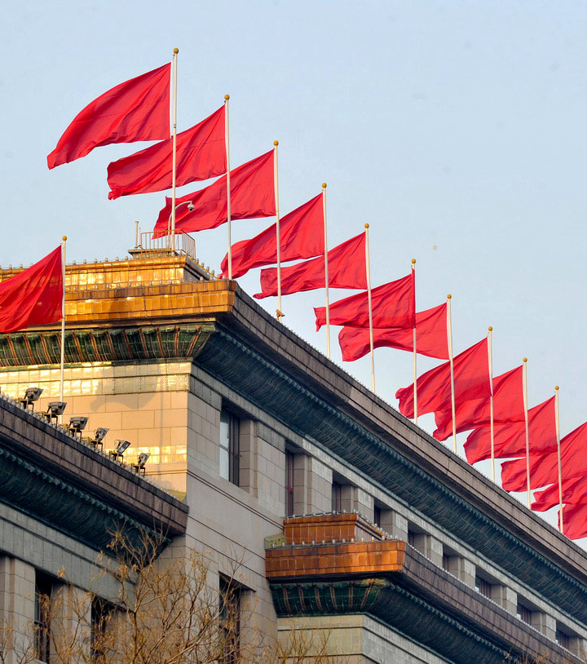
理论体系
理论体系的4大贡献
党的基本路线的重大发展与时俱进
习近平总书记系列讲话：
“一个中心” “两个基本点”“一个中心” 是实现中国梦，即实现中华民族伟大复兴，实现十八大确定的“两个一百年”奋斗目标。 “两个基本点”即全面深化改革和坚持群众路线。全面建成小康社会、实现中华民族伟大复兴的中国梦。

Slide 24
感 谢 聆 听

